Slide 1
01
16. 창의_강치마을

Slide 2
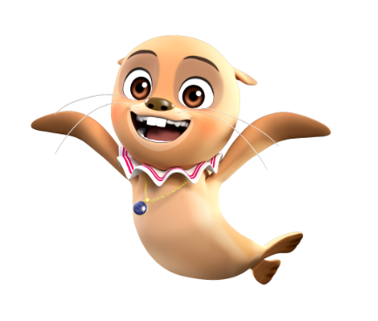
오늘의 학습 주제를 추리해봅시다!
힌트 1. 내가 살고 있는 곳이에요!
[출처] 독도수비대 강치 애니메이션

Slide 3
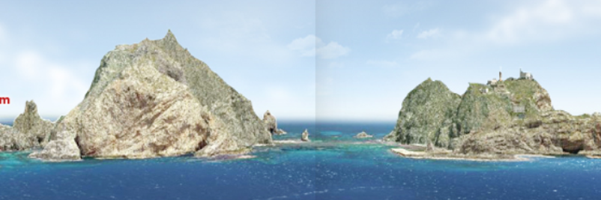
오늘의 학습 주제를 추리해봅시다!
힌트 2. 과거에는 우산국이라는 이름이었어요.
[출처] 외교부 독도 홈페이지

Slide 4
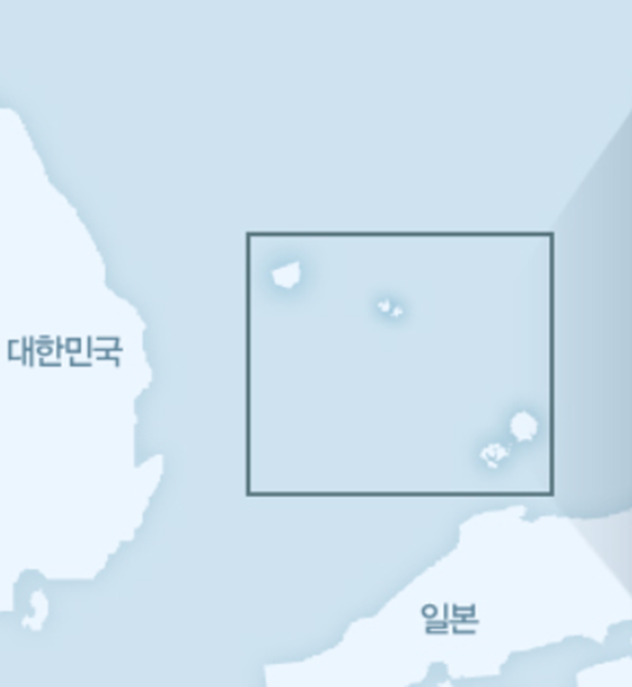
오늘의 학습 주제를 추리해봅시다!
힌트 3. 대한민국 영토의 동쪽 가장 끝에 위치해 있어요.
[출처] 외교부 독도 홈페이지

Slide 5
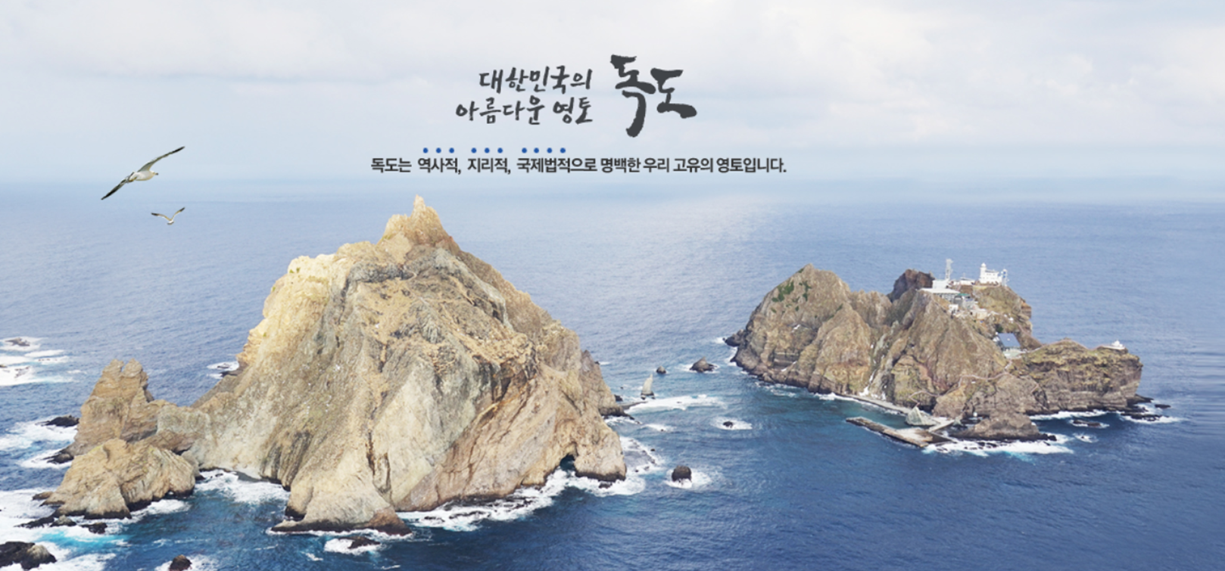
이 곳은 어디일까요?
아름다운 우리의 영토
독도입니다!
[출처] 외교부 독도 홈페이지

Slide 6
여러분은 독도에 대해 얼마나 알고 있나요?
모둠별로 버즈토의를 통해, 마인드맵으로 표현해봅시다.
독도

Slide 7
활동 방법
모둠별로 버즈토의를 통해 내가 알고 있는 독도에 대한 키워드를 최대한 많이 이야기합니다.
친구들과 이야기 나눈 내용을 바탕으로 마인드맵에 항목별로 나누어 정리합니다.
토의를 진행할 때에는 모든 의견을 경청하고, 존중합니다.
마인드맵에 정리한 내용과 비교하며 오늘 수업을 통해 독도에 대해 학습해봅시다.

Slide 8

Q. 오늘 우리는 무엇을 배울까요?
학습 주제
독도의 생태계와 이를 보호하기 위한 노력을 알아봅시다.
학습 활동
어떤 생물이 살까요?
모두 모두 힘을 모아 3초 이어그리기
독도 마스코트 포토 카드 제작하기
강치와 바다를 탐험해요

Slide 9
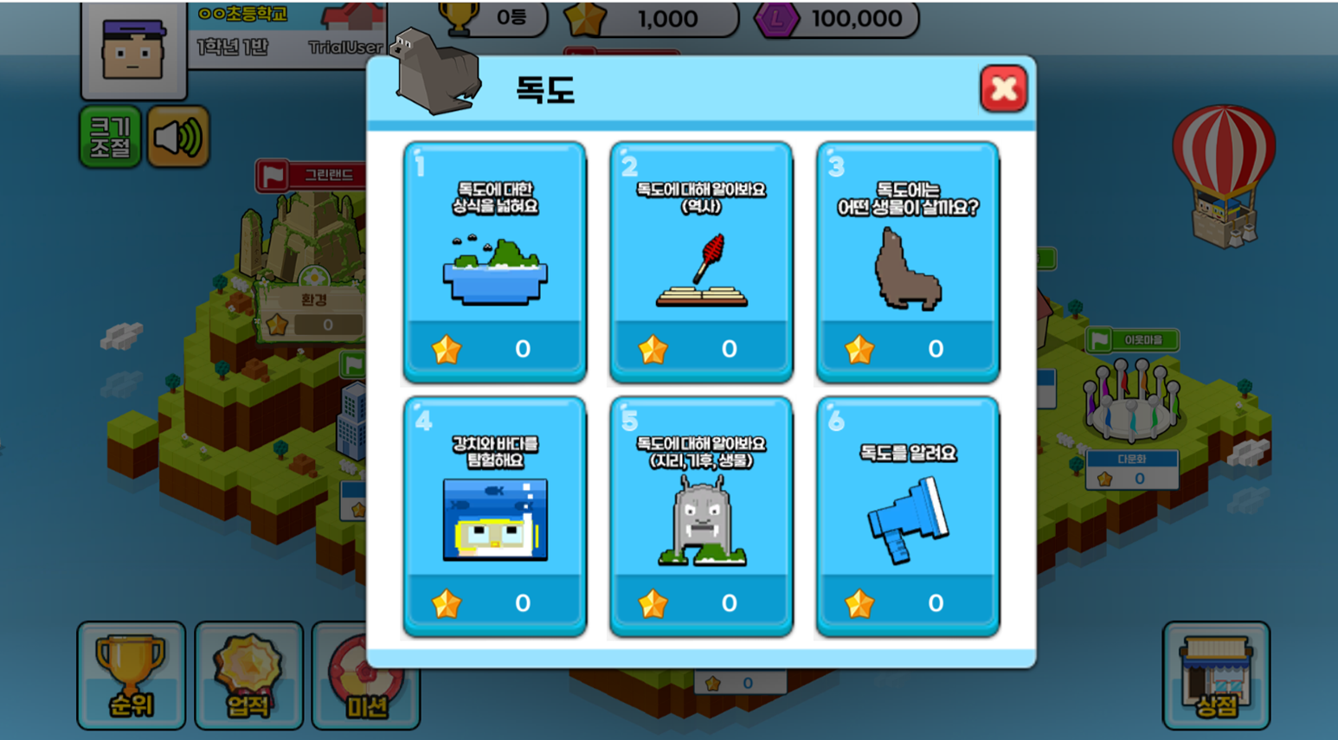
활동 1. 어떤 생물이 살까요?
독도에는 어떤 생물이 살까요?

Slide 10
활동 방법
퍼즐게임을 통해 독도의 땅과 바다의 생물의 모습을 살펴봅시다.
게임을 진행하며, 생물의 종류 5가지 이상 활동지에 정리합니다.
생김새와 게임 진행 중 나오는 설명을 바탕으로 간단한 특징을 정리하면 기억하기 쉬워요!
내가 살펴본 생물의 이름과 특징을 간단하게 소개해봅시다.

Slide 11
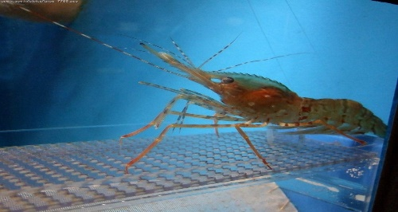
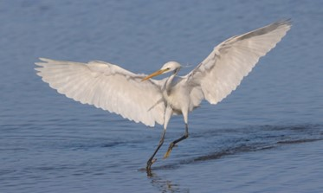
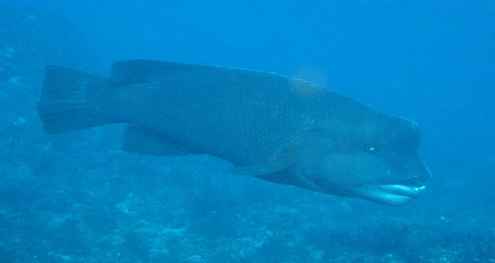
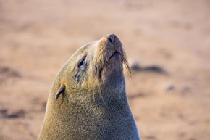
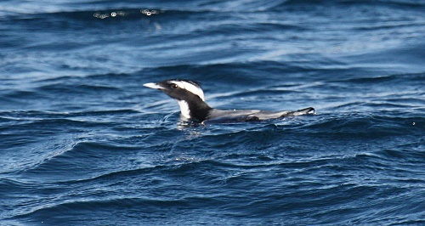
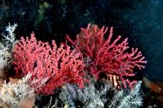
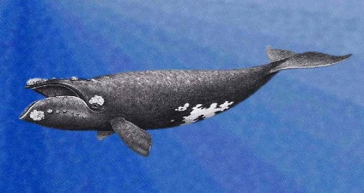
활동 2. 모두 모두 힘을 모아 3초 이어 그리기
모둠 게임을 통해 독도의 생물을 좀 더 알아볼까요?
[출처] 위키백과

Slide 12
활동 방법
모둠에서 순서를 정하고 엎드립니다.
1번이 일어나 제시된 사진을 보고 3초 동안 특징을 살려 화이트보드에 제시어를 그림으로 표현합니다.
다음으로 2번, 3번이 이어 그림을 완성합니다.
마지막으로, 4번이 일어나 그림을 보고 제시어를 유추합니다.
제시어를 유추할 때 특징도 1가지 이상 적으면 점수가 2배!
순서를 정했다면, 모두 엎드려주세요!

Slide 13
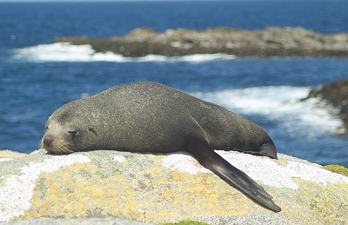
연습 문제. 강치
지금은 멸종되어 볼 수 없는 강치는 독도 주변 바다에서 주로 서식하여 독도 강치라고 불리기도 했어요.
[출처] 위키백과

Slide 14
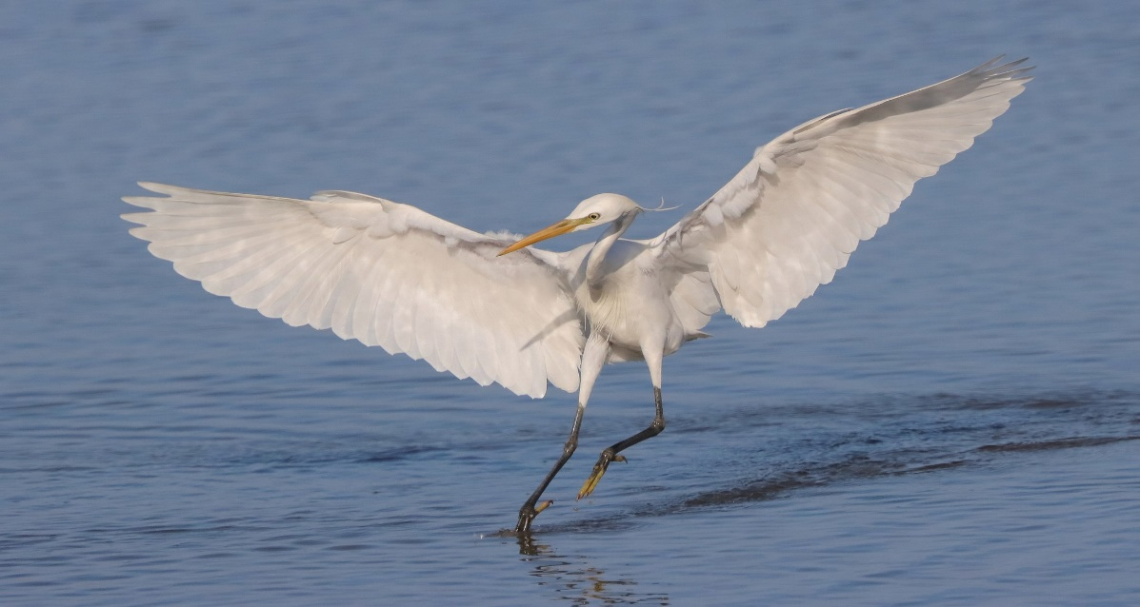
문제1. 노랑부리백로
독도에 서식하는 노랑부리백로는 천연기념물 제 361호이자, 전세계적으로 수천 마리밖에 없는 희귀보호종이에요.
[출처] 위키백과

Slide 15

문제2. 도화새우
울릉도와 독도 주변 바다에서 주로 서식하여 독도새우라고 불리는 도화새우는 2017년 도널드 트럼프 미국 전 대통령 국빈 방한 메뉴로 등장하여 유명해졌어요.
[출처] 위키백과

Slide 16

문제3. 뿔쇠오리
독도에 서식하는 뿔쇠오리는 전 세계적으로 1만 마리 이하로 조사되어, 우리나라에서도 천연기념물 제 450호와 해양보호생물로 지정하여 보호하고 있어요.
[출처] 위키백과

Slide 17

문제4. 혹돔
독도에서 살고 있는 가장 크고 오래된 물고기 중 하나인 흑돔은 독도의 터줏대감으로도 불려요.
[출처] 위키백과

Slide 18
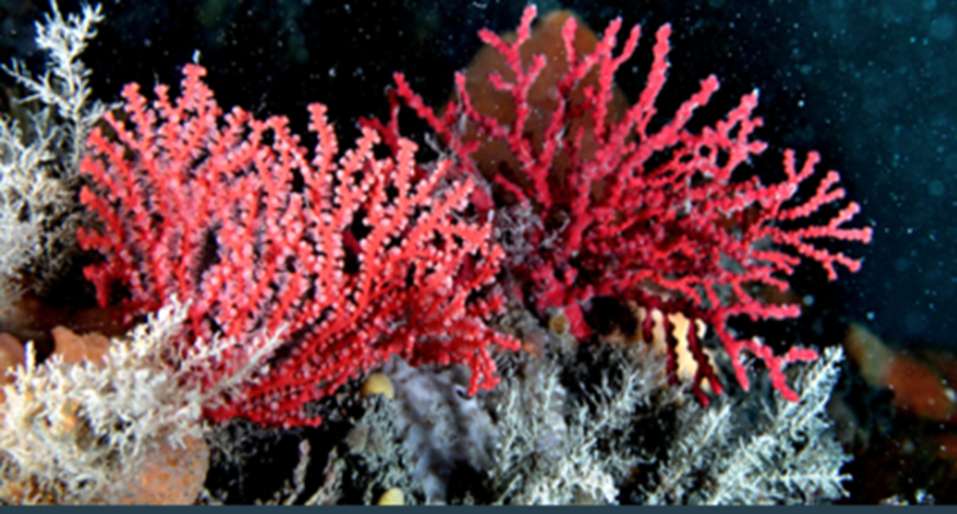
문제5. 부채뿔산호
수심 5-30m 되는 곳에서 군체를 이루어 암반에 붙어서 살고 있어요. 색은 전반적으로 붉은색이고 촉수는 노란색, 마디는 적황색, 마디 사이는 적색을 띄고 있어요.

Slide 19

문제6. 북방긴수염고래
길이가 최대 17~18m인 북방긴수염고래는 멸종 위기인 해양보호생물이에요.
[출처] 위키백과

Slide 20
활동 3. 독도 마스코트 포토 카드 제작하기
[출처] 위키백과

Slide 21
활동 방법
내가 독도의 마스코트로 소개하고 싶은 독도의 생물을 1가지 선택합니다.
앞면에는 해당 생물을 캐릭터 형태로 표현합니다.
뒷면에는 생물의 생김새와 간단한 특징을 정리합니다.
생물에 관한 특징을 추가로 조사하고 싶은 경우 태블릿을 활용해도 좋아요
교실을 돌아다니며 서로의 포토 카드를 소개해봅시다.
모둠별로 협의를 통해 우리반 독도 마스코트로 선정하고 싶은 포토 카드를 골라 보아요

Slide 22

활동 방법
모둠별로 협의를 통해 우리반 독도 마스코트로 선정하고 싶은 포토 카드를 골라 보아요
우리 모둠의 카드는 제외하고 투표에 참여합니다.
우리반 독도 마스코트를 소개해봅시다!

Slide 23
활동 4. 강치와 바다를 탐험해요
지금은 독도 근처에서 강치를 잘 볼 수 없다는데 그 이유가 무엇일까요?
강치와 함께 독도 바다를 탐험하여 이유를 알아봐요.

Slide 24
문답 내용
Q. 강치를 위협하는 요소에는 무엇이 있었나요?
A. 그물, 플라스틱 병, 바위 등
Q. 독도 생태계가 위협받는 이유는 무엇일까요?
A. 최근 독도 주변 바다에 해양 쓰레기가 늘어 생태계에 위협이 되고 있습니다.
A. 기후 변화, 환경 오염 등으로 독도의 해양 사막화가 가속화되고 있습니다.

Slide 25
문답 내용
Q. 독도 생태계를 지키기 위하여 사람들이 실천해야 할 일은 무엇일까요?
A. 일회용품 사용을 최소화하고, 반드시 분리수거해요.
A. 어업에서 그물 등을 사용하고 난 뒤에는 반드시 다시 가져가요.
A. 자원을 절약하는 습관을 가지고, 물과 전기 등을 아껴 써요.

Slide 26
오늘의 학습 내용을 되돌아봅시다.
독도에 살고 있는 생물에는 무엇이 있었나요?
[출처] 위키백과

Slide 27
오늘의 학습 내용을 되돌아봅시다.
영상을 시청하며, 독도의 생태계에 어떤 변화가 나타나고 있는지 살펴봅시다.
독도의 생태계에 어떤 변화가 나타나고 있었나요?
우리가 독도의 생태계를 보호하기 위해 실천할 수 있는 노력은 무엇이 있을까요?
우리가 고민한 방법을 실천하여 독도 생물들의 터전을 지키기 위해 노력합시다!

